Slide 1
Качественный анализ интерфейсов

Slide 2
В данной теме будут рассмотрены упражнения, посвященные преобладающим сегодня эвристическим принципам построения и анализа удобного интерфейса:
Просмотр веб-страниц;
Способы достижения быстрого просмотра веб-сайта;
Недостаточная очевидность;
Сокращение текстовой информации;
Оценка начальной страницы веб-сайта;
Использование вкладок;
Анализ навигации веб-сайта;
Анализ доброжелательности пользователя.

Slide 3
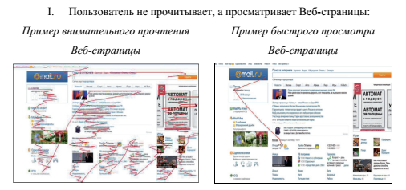
1. Просмотр веб-страниц
Установлено несколько важных фактов о том, как пользователь работает с информацией на веб-сайтах:

Slide 4
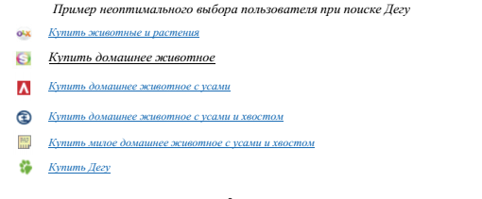
II. Пользователи принимают неоптимальное решение при работе с опциями. Быстро выбирают тот вариант, который кажется более подходящим в данный момент.

Slide 5
III. Пользователи стараются применять известные им методы работы с интерфейсом, совершенной не учитывая, что другие возможности интерфейса были бы быстрее в использовании.

Slide 6
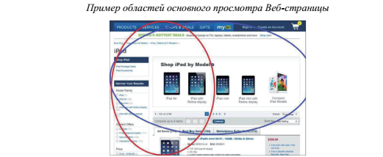
IV. Пользователи проводят 80% времени в верхней части веб-страницы, и только 20% времени ниже полосы прокрутки. Кроме того, 70% времени пользователи просматривают левую половину страницу и 30% правую.

Slide 7
Постановка задачи 1
Выполнить поисковое задание в Интернете: за 5 минут найти информацию о стоимости самого дешевого Ipad в Сан-Франциско.
За 1 минуту найти максимальное количество ссылок о себе в Интернете.
Провести эксперимент по оценке временных затрат своей работы в Интернете при поиске различной информации, вычислить среднее и СКО.
Цель первого упражнения – заострить внимание разработчика пользовательских интерфейсов на особенностях быстрой работы современных пользователей в сети. Для этого необходимо выполнить задачи на скорость, чтобы внимательно изучить свои действия при быстром просмотре веб-сайтов.

Slide 8
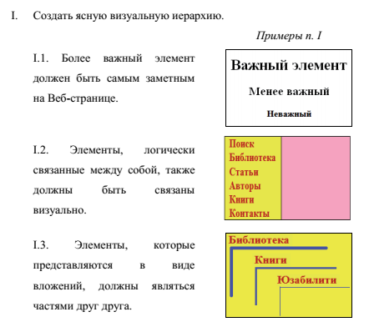
2. Способы достижения быстрого просмотра веб-сайта
Для того, чтобы достигнуть быстрого и удобного просмотра веб-сайта существует несколько способов:

Slide 9
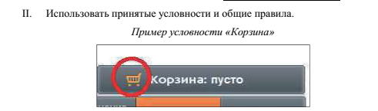

Slide 10
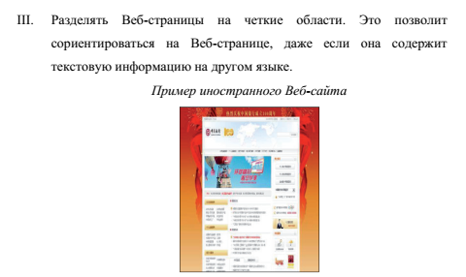

Slide 11
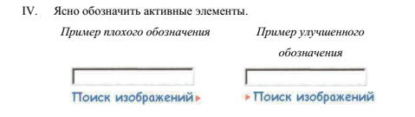

Slide 12
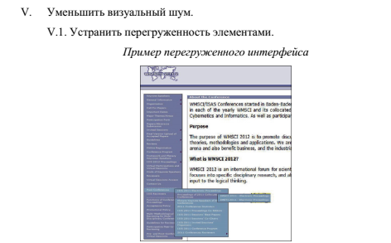

Slide 13
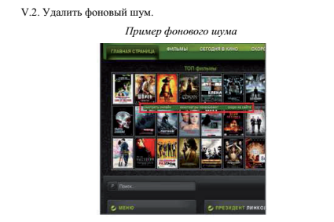

Slide 14
Постановка задачи 2
Выполнить поисковое задание в Интернете: найти по одному примеры веб-сайта, каждый из которых иллюстрирует один из указанных способов достижения быстрого просмотра веб-сайта.
Найти примеры пяти веб-сайтов для каждого из указанных способов.
Найти примеры нескольких комбинаций трех указанных способов.

Slide 15
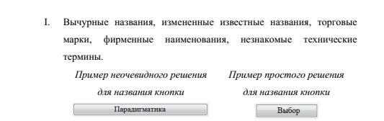
3. Недостаточная очевидность
Простоте, понятности и очевидности веб-страницы мешают следующие недостатки в элементах пользовательского интерфейса:

Slide 16
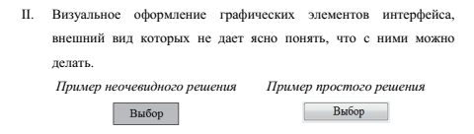
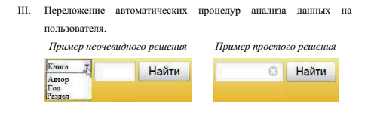

Slide 17
Постановка задачи 3
Выполнить поисковое задание в Интернете: найти по одному примеры веб-сайтов, которые иллюстрируют указанные недостатки.
Найти примеры пяти веб-сайтов для каждого из указанных недостатков.
Найти примеры комбинаций их двух указанных недостатков.

Slide 18
4. Сокращение текстовой информации
Сокращение текстовой информации на веб-сайте призвано улучшить юзабилити следующим образом:
Снизить «уровень шума» на веб-страницах.
Выделить ценное и полезное содержание.
Уменьшить размер веб-страницы, позволив тем самам выводить их на экран целиком, без необходимости дополнительной прокрутки.
При этом желательно, чтобы оставшаяся текстовая информация на веб-страницах содержала минимум общей информации (вступительные тексты, самореклама) и минимум инструкции для пользователя.

Slide 19
Постановка задачи 3
Сократить по смыслу представленную ниже текстовую информацию вдвое, а затем получившийся текст также сократить вдвое.
Найти примеры пяти веб-сайтов, на которых не выполняются рекомендации по сокращению текстовой информации.
Написать собственное обращение к пользователям своего веб-сайта с учетом рекомендаций по размещению текстовой информации.

Slide 20
4. Оценка начальной страницы веб-сайта
Начальная страница сайта служит целям представления пользователям информации, которую он ищет; представления дополнительной информации; демонстрации способа начала работы с сайтом; вызова интереса к сайту. Начальная страница должна содержать:
Основную идею и назначение сайта.
Иерархия веб-сайта.
Окно поиска.
Анонсы содержания веб-сайта (обзор содержания и сервисов).
Периодически обновляемое содержимое.
Реклама.
Ссылки на содержание веб-сайта, наиболее запрашиваемое пользователями.
Регистрация.

Slide 21
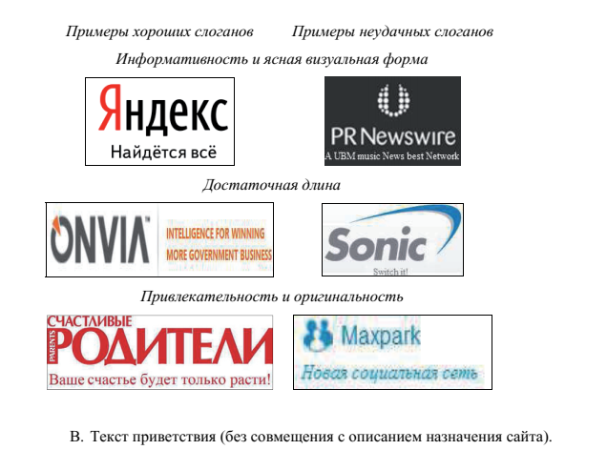
Основная идея начальной страницы сайта может быть передана следующим образом:
Слоган (под, над или рядом с логотипом сайта). Без слогана могут обойтись сайты, достигшие статуса обиходных или популярных источников информации.
Текст приветствия (без совмещения с описанием назначения сайта).

Slide 22
Постановка задачи 4
Рассмотреть начальные страницы сайтов www.fda.gov, рнф.рф, www.parents.ru . Выполнить их анализ, ответив на вопросы: какова основная идея сайта? Что на нем можно сделать? Откуда можно начать пользоваться сайтом? Почему пользователь из целевой аудитории должен быть здесь, а не на другом сайте?
Найти примеры пяти веб-сайтов, для которых не выполняются рекомендации по размещению информации на начальной странице. Оценить, дает ли это преимущество веб-сайту.
Написать собственное обращение к пользователям своего веб-сайта с учетом рекомендаций по размещению текстовой информации.

Slide 23
5. Анализ навигации веб-сайта
Посещение сайта обычно состоит из нескольких последовательных процедур:
Пользователь определяется с тем, что он ищет;
Решаете, будет ли он искать самостоятельно или с помощью окна поиска;
Перемещается по иерархии сайта с помощью навигационных указателей;
При отсутствии информации пользователь уходит с сайта.

Slide 24
Особенности поиска информации на сайте:
Отсутствие ощущение масштаба.
Отсутствие ощущение направления.
Отсутствует ощущение местоположения.
Поэтому, назначение навигации сайта является:
Формирование иерархической структуры веб-сайта;
Помощь пользователю в поиске информации
Ориентация пользователя в его местоположении.

Slide 25
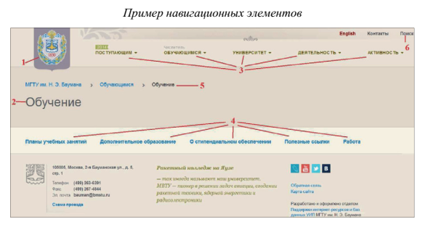
Основные навигационные элементы веб-сайта:
Логотип веб-сайта.
Название веб-страницы.
Разделы.
Элементы локальной навигации.
Индикаторы местоположения.
Поиск.

Slide 26
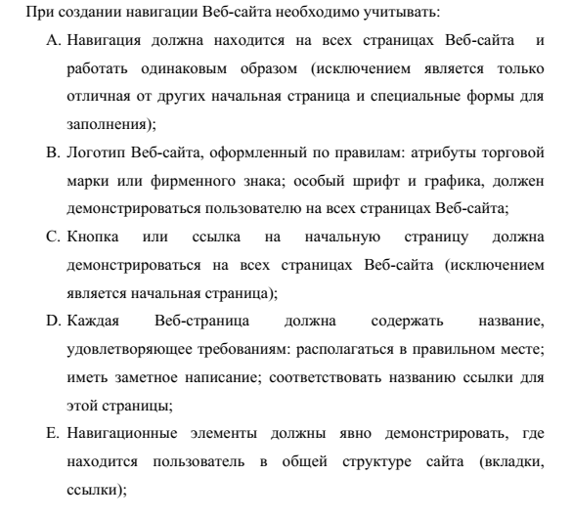

Slide 27


Slide 28
Постановка задачи 5
Открыть случайным образом пять веб-страниц разных веб-сайтов. На каждой странице необходимо найти и выделить элементы навигации 1-6.
Предложить свой вариант для веб-страниц найденных веб-страниц.

Slide 29
6. Использование вкладок
Вкладки стали популярным элементом веб-сайтов, так как они являются:
Очевидными и простыми.
Легко узнаваемыми и привлекательными.
Интуитивно упорядоченными.
Условными обозначениями физического пространства (впереди-сзади, внутри-снаружи).

Slide 30
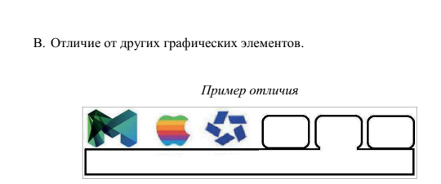
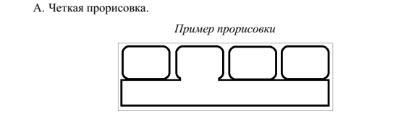
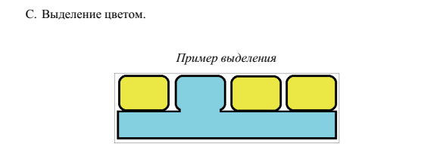
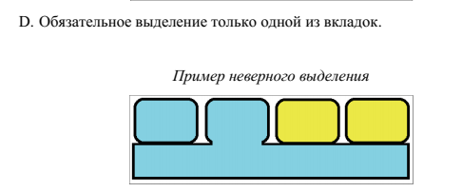
Правила при создании вкладок:

Slide 31
Постановка задачи 6
Выбрать три сайта с вкладками. Провести их анализ в соответствии с правилами A-D.
Провести анализ еще четырех веб-сайтов с вкладками. Провести их анализ в соответствии с правилами A-D. Найти возможные комбинации правил.
Предложить свои варианты исправления возможных ошибок этих сайтов.

Slide 32
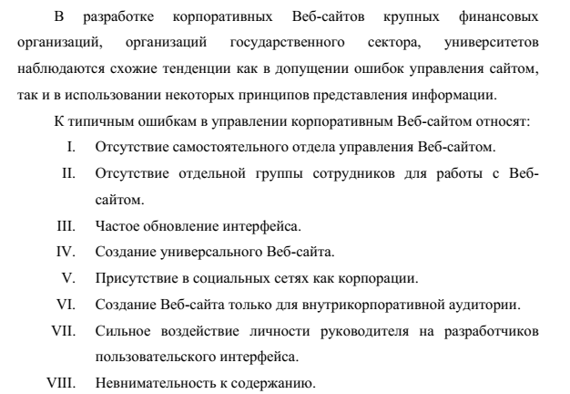
7. Статистика корпоративных веб-сайтов

Slide 34
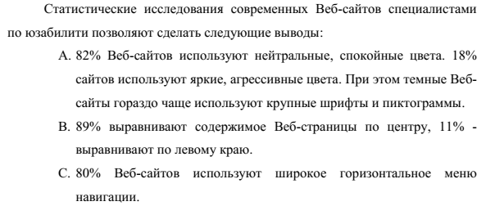

Slide 35
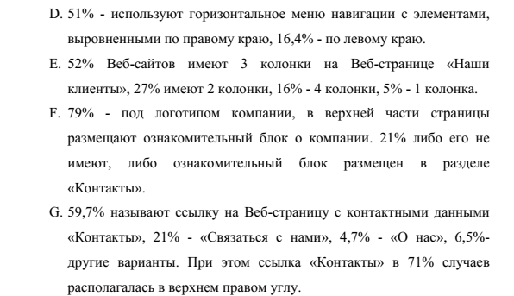

Slide 36
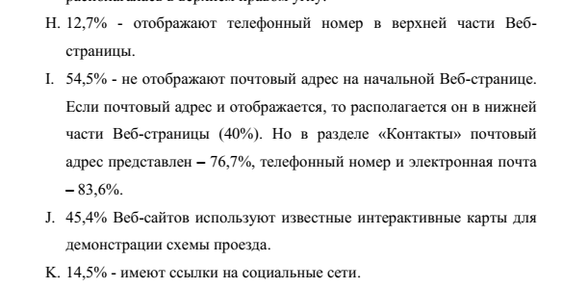

Slide 37
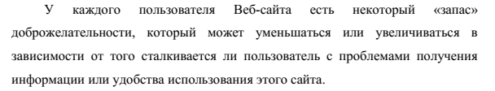
8. Анализ доброжелательности пользователя

Slide 38
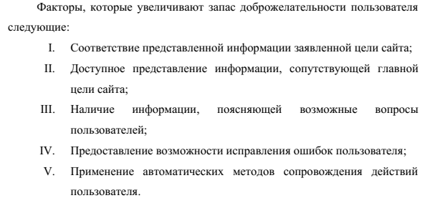

Slide 39
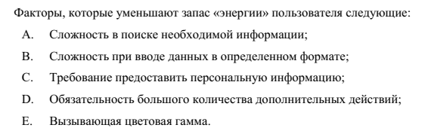

Slide 40
Постановка задачи 8
Оценить собственную доброжелательность по 100-бальной шкале. Выполнить на 10 случайных сайтах по 10 запросов к элементам интерфейсов веб-страниц.
Прибавить к исходному значению доброжелательности +1 или -1, в зависимости от того, какой из файторов I-V или A-E встретился на веб-странице.
Вычислить итоговую доброжелательность.

